Slide 1



Tuần
20
Tuần
6
NGHE VIẾT
VIẾT
Tết đến rồi
Phân biệt: g/gh, s/x, uc/ut
SGK tr.20

Slide 2

Yêu cầu cần đạt
- Viết đúng chính tả một đoạn văn ngắn bài Tết đến rồi theo hình thức nghe – viết.
- Biết cách trình bày đoạn văn, biết viết hoa chữ cái đầu câu
- Làm được các bài tập chính tả phân biệt g/gh, s/x hoặc uc/ut.

Slide 3


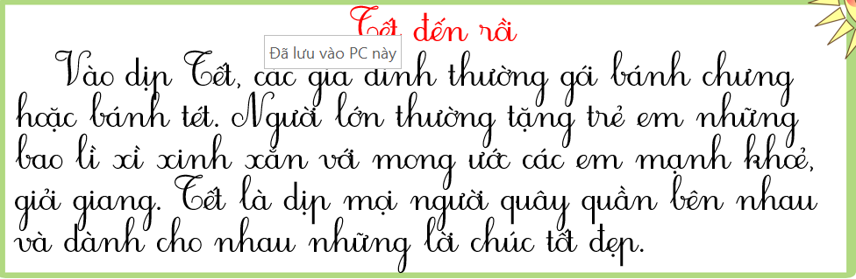




1. Nghe – viết
Tết đến rồi
Vào dịp Tết, các gia đình thường gói bánh chưng hoặc bánh tét. Người lớn thường tặng trẻ em những bao lì xì xinh xắn với mong ước các em mạnh khoẻ, giỏi giang. Tết là dịp mọi người quây quần bên nhau và dành cho nhau những lời chúc tốt đẹp.
Người lớn mong ước điều gì khi tặng bao lì xì cho trẻ em?

Slide 4





Lưu ý khi viết
Đoạn văn có mấy câu?
- Đoạn văn có 3 câu.
Khi viết cần chú ý điều gì?
- Khi viết chú ý viết đúng chính tả, các dấu ngắt nghỉ câu. Viết hoa chữ cái đầu câu, kết thúc câu có dấu chấm.
Các từ dễ viết sai trong bài:
bánh chưng, mạnh khoẻ, giỏi giang, quây quần...

Slide 5

Tư thế ngồi viết
Lưng thẳng.
Không tì ngực xuống bàn.
Đầu hơi cúi.
Mắt cách vở khoảng 25-30cm.
Tay phải cầm bút
Tay trái tì nhẹ lên mép vở để giữ.
Hai chân để song song thoải mái.

Slide 6

Thứ năm ngày 2 tháng 2 năm 2023
Nghe – viết
Tết đến rồi
Vào dịp Tết, các gia đình thường gói bánh chưng
hoặc bánh tét. Người lớn thường tặng trẻ em những bao
lì xì xinh xắn với mong ước các em mạnh khoẻ, giỏi
giang. Tết là dịp mọi người quây quần bên nhau và
dành cho nhau những lời chúc tốt đẹp.

Slide 7
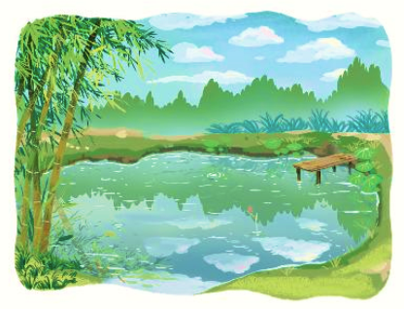
2. Chọn g hoặc gh thay cho ô vuông.
Chị tre chải tóc bên ao
Nàng mây áo trắng é vào soi ương.
(Theo Trần Đăng Khoa)
gh
g

Slide 8
3.Chọn a hoặc b
a) Tìm tiếng ghép được với sinh hoặc xinh
sinh | sinh sống,
xinh | xinh đẹp,
sinh nhật,
học sinh ,…
xinh xắn,…
b) Tìm từ ngữ có tiếng chứa uc hoặc ut
uc | chúc mừng,
ut | sút bóng,
súc miệng,
khúc nhạc
bút chì,…

Slide 9
Yêu cầu cần đạt
- Viết đúng chính tả một đoạn văn ngắn bài Tết đến rồi theo hình thức nghe – viết.
- Biết cách trình bày đoạn văn, biết viết hoa chữ cái đầu câu
- Làm được các bài tập chính tả phân biệt g/gh, s/x hoặc uc/ut.

Slide 10


Tạm biệt và hẹn gặp lại các con
trong các tiết học sau!

